Slide 1
Quản Lý Dự Án Xây Dựng Model Nhận Diện Loại Hoa Iris Tích Hợp Vào Hệ Thống Website
BÁO CÁO GIAI ĐOẠN 2
Nhóm ĐB:
Phạm Tuấn Vũ Nguyễn Hữu Nghĩa Nguyễn Quang Nhật

Slide 2
1. Mục tiêu dự án.
Phát triển một hệ thống website tích hợp AI để nhận diện các loại hoa Iris, hỗ trợ người dùng trong việc phân loại và cung cấp kiến thức về loài hoa này.
Phạm vi người dùng: Phù hợp cho giáo viên, học sinh và những người quan tâm đến hoa và AI.
Phạm vi công nghệ: Xây dựng frontend bằng Anvil, backend bằng Python và triển khai model AI.

Slide 3
2. Nguồn lực và chi phí
Nguồn lực:
Nhân sự: 3 thành viên có kỹ năng về lập trình Python, phát triển AI, và làm việc với Anvil để xây dựng giao diện người dùng.
Công cụ: Sử dụng Python, Anvil.
Chi phí:
Tổng chi phí dự kiến: 100.000.000 VNĐ.
Chi phí vận hành, nhân sự, cơ sở hạ tầng và kiểm thử: 80.000.000 VNĐ (bao gồm lương thành viên và chi phí thiết bị, phần mềm nếu cần).
Dự phòng và các chi phí khác: 20.000.000 VNĐ.

Slide 4
3. Thời gian và tiến độ.
Thời gian dự kiến: 2 tháng
Tiến độ dự án:
Tháng 1: Phân tích yêu cầu, chuẩn bị dữ liệu, đào tạo và thử nghiệm model AI.
Tháng 2: Xây dựng backend và tích hợp model vào frontend bằng Anvil, Kiểm thử toàn hệ thống, sửa lỗi, và triển khai chính thức.

Slide 5
4. Biểu đồ SWOT
Strengths (Điểm mạnh):
Sử dụng AI để tự động hóa nhận diện hoa, giảm thời gian và công sức của người dùng.
Anvil cung cấp nền tảng trực quan và thân thiện để xây dựng giao diện.
Weaknesses (Điểm yếu):
Dữ liệu nhận diện hoa có thể bị hạn chế, ảnh hưởng đến độ chính xác của model AI.
Khả năng duy trì và cập nhật model AI đòi hỏi kiến thức chuyên môn.
Opportunities (Cơ hội):
Công nghệ AI đang phát triển mạnh, có tiềm năng thu hút người dùng yêu thích công nghệ và tự nhiên.
Hệ thống có thể mở rộng ra nhiều loại hoa khác nếu nhu cầu và dữ liệu tăng.
Threats (Rủi ro):
Tốc độ phát triển công nghệ AI có thể khiến hệ thống nhanh chóng lỗi thời nếu không cập nhật thường xuyên.
Cạnh tranh từ các ứng dụng nhận diện khác với nhiều tính năng hơn.

Slide 6

5. Phân tích NPV
Mục đích: Tính toán giá trị hiện tại ròng của dự án, giúp đánh giá mức độ khả thi tài chính.
Dữ liệu giả định:
Chi phí đầu tư ban đầu: 100 triệu VNĐ.
Lợi nhuận kỳ vọng từ quảng cáo hoặc hợp tác: 30 triệu VNĐ/năm.
Thời gian dự án: 3 năm.
Năm 1: 70 triệu VNĐ
Năm 2: 90 triệu VNĐ
Năm 3: 100 triệu VNĐ
Tỷ lệ chiết khấu giả định: 10%.
NPV > 0 : Cho thấy dự án có thể mang lại lợi nhuận có thể chấp nhận được.

Slide 7
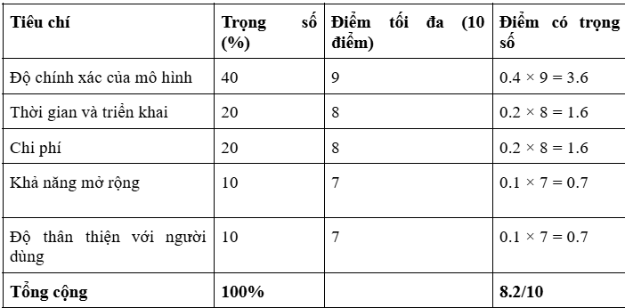
6. Phân tích WSM
Mục đích: Sử dụng mô hình cho điểm để đánh giá và so sánh các lựa chọn hoặc phương án khác nhau của dự án.
Tiêu chí và trọng số:
Độ chính xác của mô hình: 40%
Thời gian triển khai: 20%
Chi phí: 20%
Khả năng mở rộng: 10%
Độ thân thiện với người dùng: 10%
Tổng điểm của dự án đạt 8.2/10, đây là một kết quả tích cực. Điều này cho thấy dự án có tiềm năng thành công, nhờ vào hiệu quả của công nghệ nhận diện loại hoa Iris, tính khả thi kỹ thuật và lợi nhuận tiềm năng. Tuy nhiên, ta cần lưu ý cải thiện tính an toàn cũng như độ ổn định và độ chính xác của hệ thống.
Quy trình: Chấm điểm từ 1 đến 10 cho từng tiêu chí dựa trên đánh giá thực tế về khả năng và tiềm năng của dự án:

Slide 8
7. Chi phí và quản lý chi phí dự án
Chi phí bao gồm tất cả các khoản chi tiêu cần thiết để thực hiện dự án, bao gồm tài nguyên nhân sự, chi phí hạ tầng, phần mềm, công cụ, và chi phí phát sinh.
Quản lý chi phí đảm bảo tất cả các khoản chi tiêu được theo dõi và kiểm soát, giúp dự án không vượt quá ngân sách 100 triệu VNĐ.

Slide 9
8. Quy trình quản lý chi phí dự án
Ước lượng chi phí Dự kiến các chi phí cho từng phần:
Chi phí nhân lực: Tính toán công sức của từng thành viên, dự kiến chi phí nhân lực chiếm 70% tổng ngân sách.
Chi phí cơ sở hạ tầng là 10%
Chi phí phát sinh: Dự phòng 20% ngân sách cho chi phí bất ngờ.
Dự toán chi phí Tổng chi phí ước tính:
Chi phí nhân lực: 70 triệu VNĐ
Chi phí cơ sở hạ tầng: 10 triệu VND
Chi phí phát sinh: 20 triệu VNĐ
Tổng dự toán chi phí: 80 triệu VNĐ, dự phòng 20 triệu VNĐ.

Slide 10
10. Phương pháp Top-Down
Phương pháp Top-Down
Mục tiêu: Xác định tổng chi phí trước, rồi phân bổ cho từng giai đoạn và nhiệm vụ dựa trên phần trăm ước tính.
Ước lượng chi phí tổng: Dự án có ngân sách 100 triệu VNĐ. Giả định:
70% cho nhân lực: 70 triệu VNĐ
10% chi phí cơ sở hạ tầng: 10 triệu VND
20% dự phòng phát sinh: 20 triệu VNĐ

Slide 11
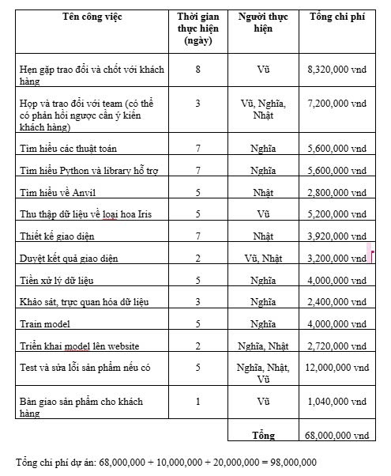
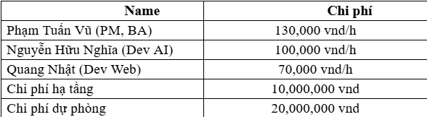
11. Phương pháp Bottom-Up
Các chi phí cần chi:
Chi phí cho từng công việc:

Slide 12
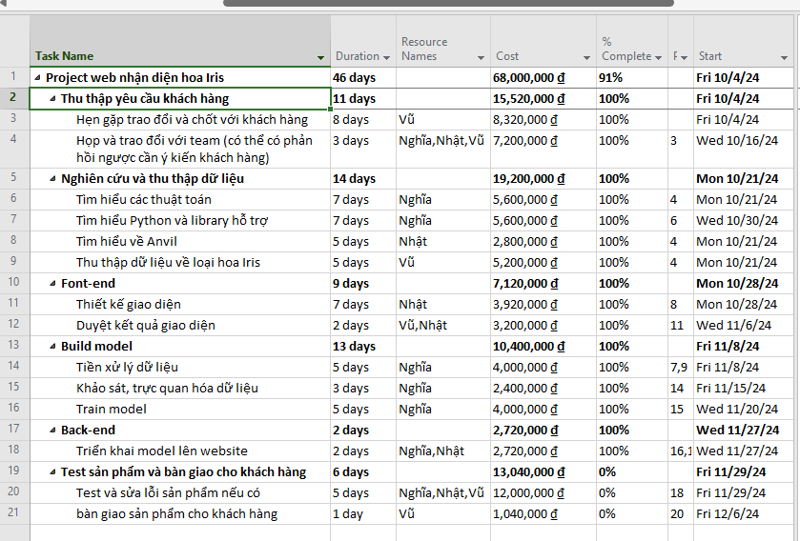
12. Chi phí thực tế theo thời gian thực.

Slide 13
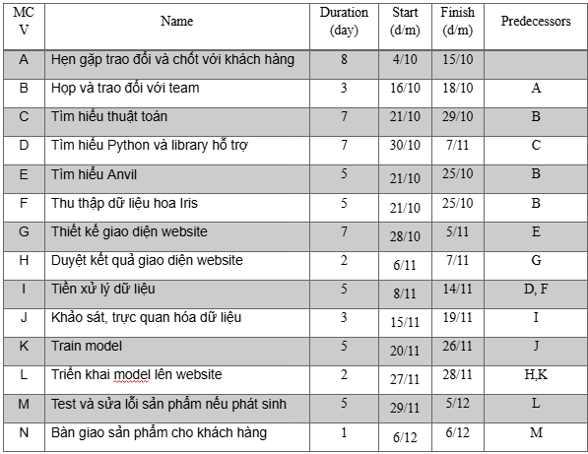
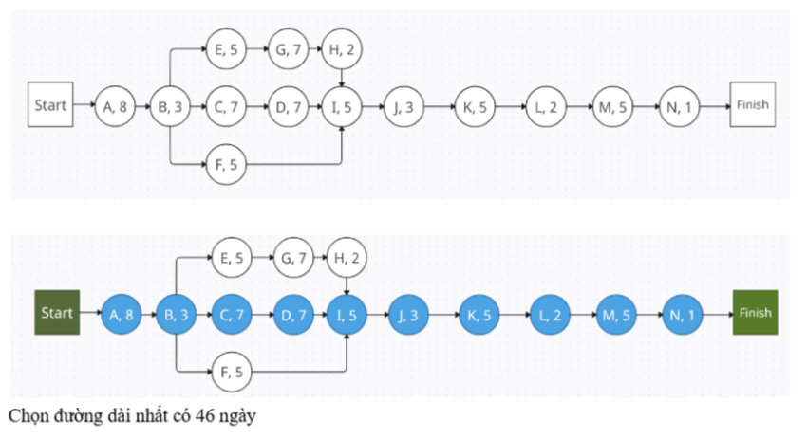
12.1 Đường Gant
Bảng công việc
MCV: Mã công việc.
Name: tên công việc.
Duration(day): Khoảng thời gian xử lý công việc, đơn vị ngày.
Start: Ngày bắt đầu công việc, format day/month.
Finish: Ngày kết thúc công việc, format day/month.
Predecessors: các công việc trước đó mà công việc này phụ thuộc vào để bắt đầu

Slide 14
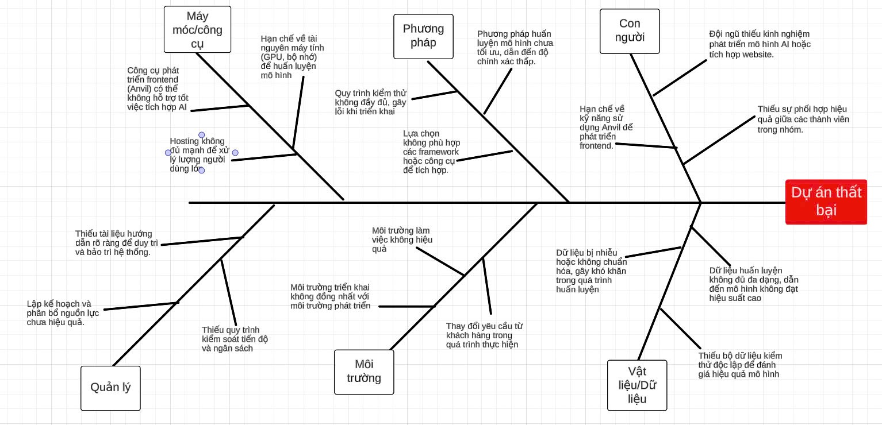
13. Quản lý chất lượng dự án thông qua lược đồ xương cá.

Slide 15
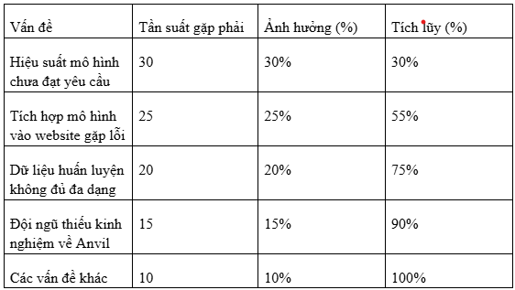
14. Quản lý chất lượng thông qua lượt đồ Pareto
Theo quy luật Pareto, 20% nguyên nhân gây ra 80% vấn đề. Phân tích tầm quan trọng và mức độ ảnh hưởng của từng vấn đề:
Notes:
3. Hành động cụ thể để giải quyết các vấn đề chính (Top 20%) A. Hiệu suất mô hình chưa đạt yêu cầu (30%)
Nguyên nhân: Bộ dữ liệu chưa được tối ưu, mô hình AI chưa được điều chỉnh đúng cách.
Giải pháp:
· Tăng cường bộ dữ liệu huấn luyện bằng cách thu thập thêm các mẫu dữ liệu từ các nguồn mở.
· Sử dụng kỹ thuật tăng cường dữ liệu (data augmentation) để làm phong phú dữ liệu.
· Tinh chỉnh các siêu tham số (hyperparameters) để cải thiện độ chính xác.
· Tăng số lần kiểm thử mô hình trước khi triển khai.
B. Tích hợp mô hình AI vào website gặp lỗi (25%)
· Nguyên nhân: API không đồng bộ hoặc không tương thích với môi trường website.
· Giải pháp:
· Xây dựng một môi trường giả lập để kiểm thử tích hợp trước khi triển khai thực tế.
· Sử dụng các công cụ gỡ lỗi như Postman hoặc Swagger để kiểm tra API.
· Cải thiện tài liệu hướng dẫn tích hợp và tổ chức các buổi đào tạo cho đội ngũ.
C. Dữ liệu huấn luyện không đủ đa dạng (20%)
· Nguyên nhân: Bộ dữ liệu hiện tại thiếu các trường hợp ngoại lệ hoặc dữ liệu khác biệt.
· Giải pháp:
1. Thu thập dữ liệu từ các khu vực khác nhau hoặc các mùa khác nhau (nếu liên quan đến hoa).
2. Kết hợp các mẫu dữ liệu từ các nhóm hoa Iris khác biệt để mở rộng độ bao phủ.
4.Kế hoạch điều phối nguồn lực
Phân bố thời gian và nhân sự
· 2 tuần đầu:
Tập trung vào cải thiện hiệu suất mô hình và tối ưu hóa dữ liệu.
Phân công đội ngũ chính thu thập và làm sạch dữ liệu.
· 2 tuần tiếp theo:
Hoàn thành việc tích hợp API và kiểm tra lỗi.
Tăng cường các buổi họp nhóm để giải quyết ngay các vấn đề tích hợp.
Dự phòng ngân sách:
Phân bổ lại chi phí:
1. Giảm ngân sách cho hosting nếu cần.
Tăng đầu tư vào công cụ hỗ trợ kiểm tra API và huấn luyện mô hình.
5. Theo dõi và kiểm tra tiến độ
Sử dụng các công cụ như JIRA hoặc Trello để giám sát tiến độ giải quyết các vấn đề trên. Mỗi tuần, tổ chức một cuộc họp để rà soát xem các vấn đề ưu tiên đã được xử lý đến đâu.
Bằng cách tập trung vào 3 nguyên nhân chính (chiếm 75% tác động), tôi đã giảm thiểu đáng kể nguy cơ không đạt được mục tiêu dự án. Quy luật Pareto giúp chúng ta không lãng phí nguồn lực vào các vấn đề không quan trọng.

Slide 16
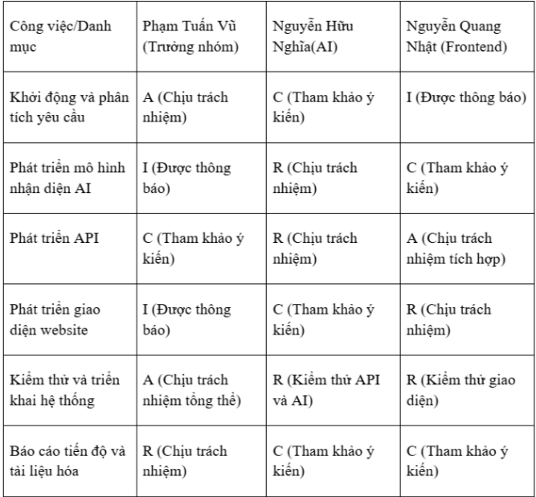
15. Quản lý nhân sự bằng phương pháp ma trận

Slide 17
16. Quản lý nhân sự bằng văn bản
16.1. Bảng mô tả công việc (Job Description):
Phạm Tuấn Vũ:
Giám sát tổng thể và đảm bảo dự án hoàn thành đúng hạn.
Phối hợp giữa các thành viên và giải quyết xung đột.
Nguyên Hữu Nghĩa:
Phát triển và kiểm tra mô hình AI.
Đảm bảo API hoạt động ổn định khi tích hợp.
Nguyên Quang Nhật:
Thiết kế và phát triển giao diện website.
Hỗ trợ kiểm thử và triển khai hệ thống.

Slide 18
16.2. Kế hoạch giao tiếp:
Họp nhóm hàng tuần:
Mục tiêu: Cập nhật tiến độ và giải quyết vấn đề.
Thời gian: Thứ Hai lúc 10:00 AM.
Hình thức: Trực tuyến qua Google Meet.
Báo cáo hàng tuần:
Gửi báo cáo tiến độ qua email vào cuối tuần.
Nội dung: Những công việc đã hoàn thành, khó khăn gặp phải, kế hoạch tuần tới.
16.3. Tài liệu đánh giá hiệu suất:
Các tiêu chí đánh giá:
Mức độ hoàn thành nhiệm vụ đúng hạn.
Chất lượng công việc (độ chính xác của mô hình, tính thẩm mỹ và hiệu năng giao diện).
Tinh thần hợp tác và đóng góp ý tưởng.

Slide 19
16.4. Văn bản về xử lý xung đột:
Quy trình:
Thành viên báo cáo vấn đề qua Slack hoặc email.
Trưởng nhóm tổ chức họp để tìm giải pháp.
Lập biên bản quyết định cuối cùng và lưu trữ.

Slide 20
17. Quản lý rủi ro
Xác định rủi ro
Nhóm rủi ro |  | Tên rủi ro
Nhân sự | rr1 | thiếu kiến thức chuyên môn
 | rr2 | nghỉ việc
 | rr3 | thay đổi nhân sự
Tài chính | rr4 | chậm lương nhân viên
Thời gian | rr5 | chậm tiếng độ công việc
Môi trường | rr6 | khách hàng thay đổi yêu cầu
 | rr7 | giao tiếp giữa các thành viên chưa tốt
Tài nguyên | rr8 | máy tính lag, chậm
 | rr9 | internet chập chờn
 | rr10 | mất dữ liệu

Slide 21
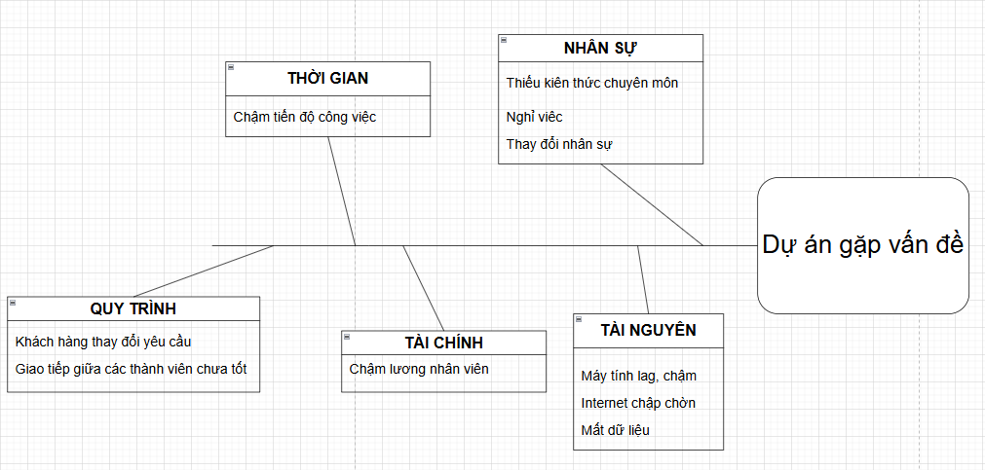
17. Quản lý rủi ro
Lượt đồ xương cá xác định rủi ro

Slide 22
17. Quản lý rủi ro
Ma trận rủi ro
 | Tác động của rủi ro
Xác xuất rủi ro |  | Thấp | Trung bình | Cao | Rất cao
 | 0%-25% |  | rr1 | rr3 | rr2
 | 26%-50% | rr9 | rr5, rr6 | rr4, rr7 | rr10
 | 51%-75% |  |  | rr8
 | 76%-100%

Slide 23
17. Quản lý rủi ro
Chiến thuật, giải pháp cho các rủi ro.
 | Tên rủi ro | Chiến Thuật | Giải pháp
rr1 | thiếu kiến thức chuyên môn | Tránh | - Đảm bảo các tiêu chí, yêu cầu về nhân sự để tuyển nhân sự phù hợp.
rr2 | nghỉ việc | Làm nhẹ | - Hợp đồng lao động rõ ràng
rr3 | thay đổi nhân sự | Tránh | - Đưa ra tiêu chí tuyển nhân sự hiệu quả ngay từ đầu
rr4 | chậm lương nhân viên | Làm nhẹ | - Phân bổ ngân sách hợp lý
rr5 | chậm tiếng độ công việc | Làm nhẹ | - Phân bổ thời gian công việc hợp lý

Slide 24
17. Quản lý rủi ro
Chiến thuật, giải pháp cho các rủi ro.
 | Tên rủi ro | Chiến Thuật | Giải pháp
rr6 | khách hàng thay đổi yêu cầu | Chấp nhận | - Làm việc lại với khách hàng rõ ràng. - Cập nhật lại với team nhanh nhất có thể
rr7 | giao tiếp giữa các thành viên chưa tốt | Làm nhẹ | - Tạo môi trường làm việc lành mạnh, tích cực, ... - Giải quyết mâu thuẫn cho các thành viên.
rr8 | máy tính hư hỏng | tránh | - mua máy mới
rr9 | internet chập chờn | tránh | - nâng cấp gói cước
rr10 | mất dữ liệu | tránh | - lưu file backup

Slide 25
17. Quản lý rủi ro
Phương pháp BrainStorm:
Vấn đề: Máy tính bị lag, chậm:
Nghĩa: nâng cấp, thay thế linh kiện.
Nhật: mua máy mới.
Vũ: nâng cấp, thay thế linh kiện vẫn có thể đáp ứng được nhu cầu làm việc, vừa ít chi phí hơn mua máy mới.
-> nâng cấp phần cứng cho máy tính.

